Slide 1
STEM
STEAM
Светлана Конюшенко, профессор, Институт бразования,
Балтийский Федеральный университет имени И.Канта

Slide 2
NEXT ПОКОЛЕНИЕ
NEXT ОБРАЗОВАНИЕ
NEXT ПЕДАГОГ
ЧЕМУ УЧИТЬ
НА ЧЕМ УЧИТЬ
КАК УЧИТЬ

Slide 3
Куда движется образование?
Инновации,
доступ к информации
Социальное обучение
Изменение отношений
«учитель - ученик»
Дети цифровых
технологий
Изменение философии
преподавания
Новые модели работы

Slide 4
Преимущества STEM-образования
1.Интегрированное обучение по «темам», а не по предметам.
2.Применение научно-технических знаний в реальной жизни.
3.Развитие навыков критического мышления и разрешения проблем.
4.Повышение уверенности к своим силам.
5.Активная коммуникация и командная работа.
6.Развитие интереса к техническим дисциплинам.
7.Креативные и инновационные подходы к проектам.
8.Подготовка детей к технологическим инновациям жизни.

Slide 5
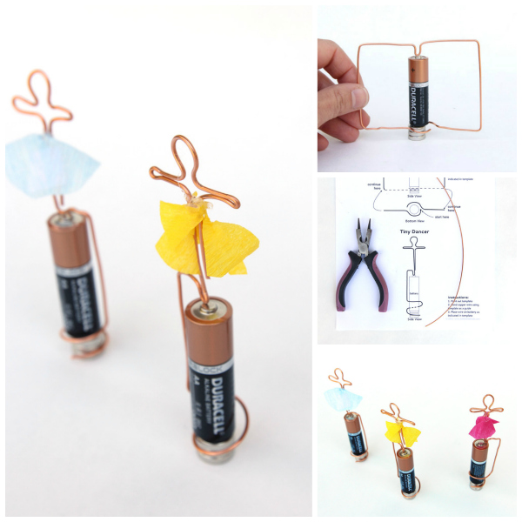
STEM превращается
в STEAM
https://babbledabbledo.com/steam-project-tiny-dancers-homopolar-motor/

Slide 6
Какой смысл в
STE@M?

Slide 7
РАССМАТРИВАЕМ:
1.концепции противопоставления STEAM vs STEM
2.во взаимосвязи и взаимопроникновении:
STEAM=наука & технологии, интерпретированные через инжиниринг и искусство, при том, что все они основаны на математических элементах.

Slide 8
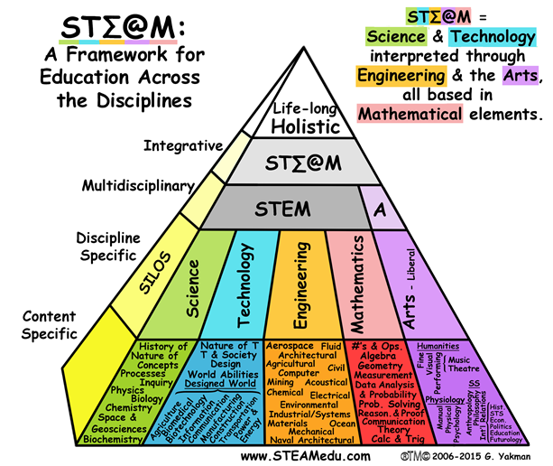
STEAM является развитием STEM
G.Yakman 2006-2015

Slide 9
“Теперь мы живем в мире, где Вы не можете понять науку без технологий, который объединяет большую часть своих исследований и разработок в области инжиниринга, которые Вы не можете создать без понимания искусства и математики.”
Ж.Якман

Slide 10
РАЗМЫШЛЕНИЯ…

Slide 11
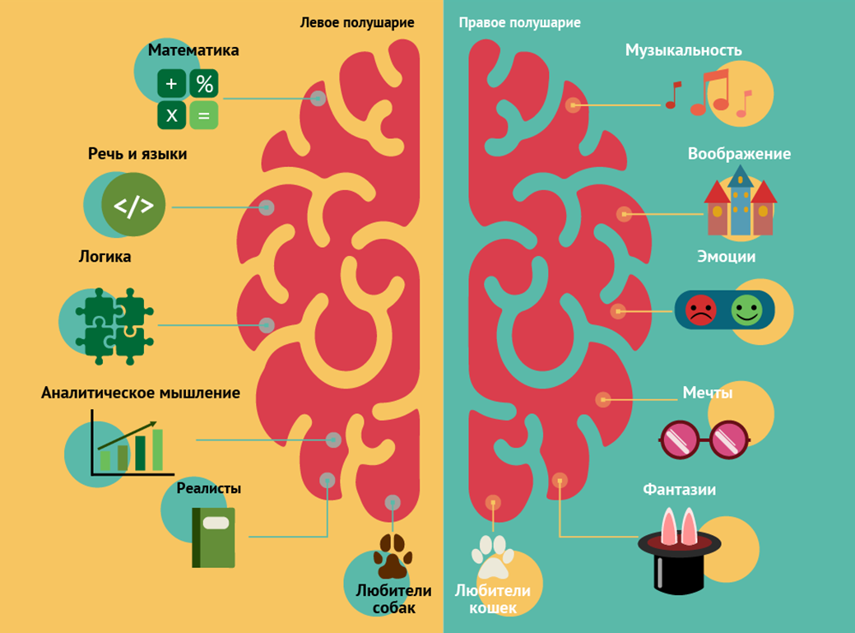
STEM + Art = STEAM

Slide 12
STEAM. История возникновения
NELS:88-Национальное лонгитюдное исследование образования (1988)
1993-Lisa G.Catterall и ее отец- Big Data
2006- Школа Дизайна в шт.Род Айленд, развитие у Georgette Yakman
10.12.15- Обама принял закон “Every Student Succeeds Act”(финансирование STEAM в школах)

Slide 13
Ж.Якман писала, что :
“STEAM - это подход к обучению, который использует
науку, технологию, инжинирию, искусство и математику
как ТОЧКИ ДОСТУПА
для направления ученического исследования, диалога и критического мышления.

Slide 14
Результат обучения - УЧЕНИКИ, которые
принимают взвешенные риски,
участвуют в экспериментальном обучении,
упорствуют в решении проблем,
сотрудничают и обучаются через творческий процесс.
Это новаторы, воспитатели, руководители и ученики XXI века! “

Slide 15
Значение STEAM (Lisa G.Catterall)

Slide 16
Образовательные технологии
Образование вне стен классной комнаты
Музейная педагогика
ИКТ
Здоровьесберегающие технологии
Развитие критического мышления
СОМ=сетевой образовательный модуль
SOS = собирать, сортировать, структурировать
Артефакт - педагогика

Slide 17
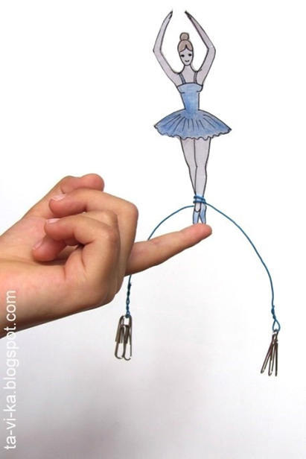
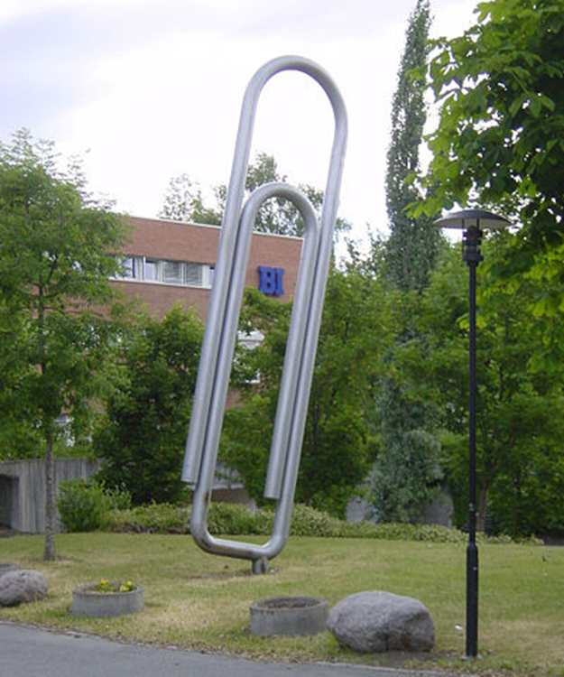
ПРО скрепку
Балансирующая балерина – явление равновесия
памятник

Slide 18
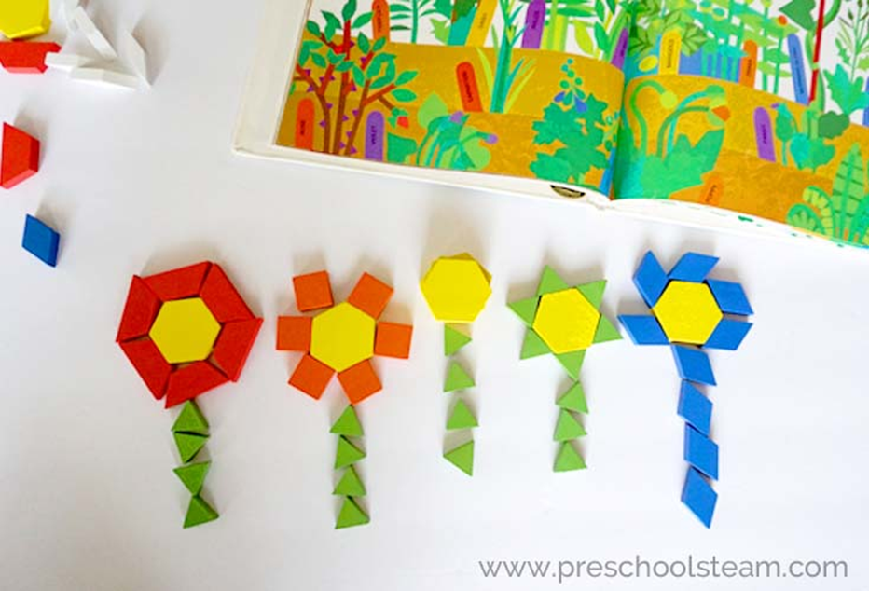
STEAM-проект для дошкольников
Попробуйте определить, где в нем все
составляющие STEAM-проекта
S-?
T-?
E-?
A-?
M-?

Slide 19
ENERGYSTEAM
BIOSTEAM
SPACESTEAM
ROBOSTEAM
ITSTEAM

Slide 20
STEAM-проект для дошкольников
S-Каковы разные части цветка? Какого цвета могут быть цветы?
T-Сделайте цифровую фотографию своих разных цветочных композиций
E-Как вы можете построить цветок из предоставленных материалов?
A-Нарисуйте свой любимый цветок и создайте совместный радужный сад.
M- Сколько блоков вы использовали при создании цветка?

Slide 22
Как подготовить детей, которых сейчас учат по программам, где связь между предметами видна только очень уж очень вооруженным взглядом?

Slide 23
STEAM формирует смешанную среду обучения и показывает ученикам, как научный метод может быть применен к повседневной жизни.

Slide 24
STEAM обучение с применением междисциплинарного и прикладного подхода.

Slide 25
Будущее за технологиями, а будущее технологий - за учителями нового формата, которые лишены предрассудков, не приемлют формального подхода и могут своими знаниями “взорвать мозг” ученикам и расширить их кругозор до бесконечности.

Slide 26
Будущее зависит от Великих Учителей STEAM !

Slide 27
«Возможно детей нужно учить МЕТАНАВЫКАМ
- как учиться,
- как держать свое внимание, память,
- как справляться с информационными
потоками,
- как не тронуться умом от всего этого».
Черниговская Татьяна

